Slide 1

Construyendo nuestro Data Storytelling.

Slide 2

Data Storytelling??

Slide 3
Acompáñame en esta triste historia...

Slide 4

Acompáñame en esta triste historia.

Slide 5
Acompáñame en esta triste historia.
Miau, digo Hola!!, finalmente es nuestra reunión de checkpoint para el avance en el modelo, estoy ansioso por ver que cosas interesantes del negocio haz descubierto a partir de tus análisis.

Slide 6
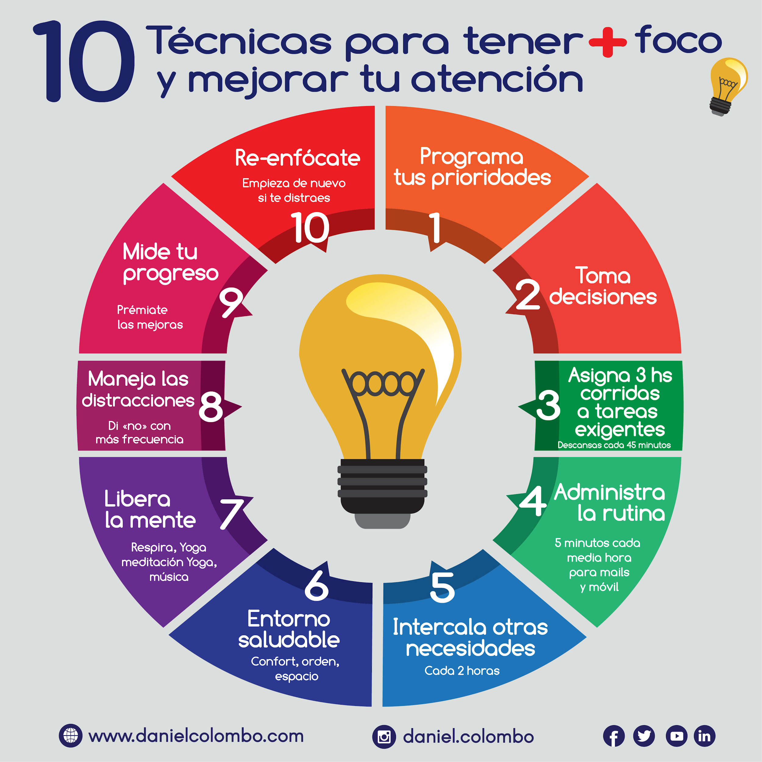
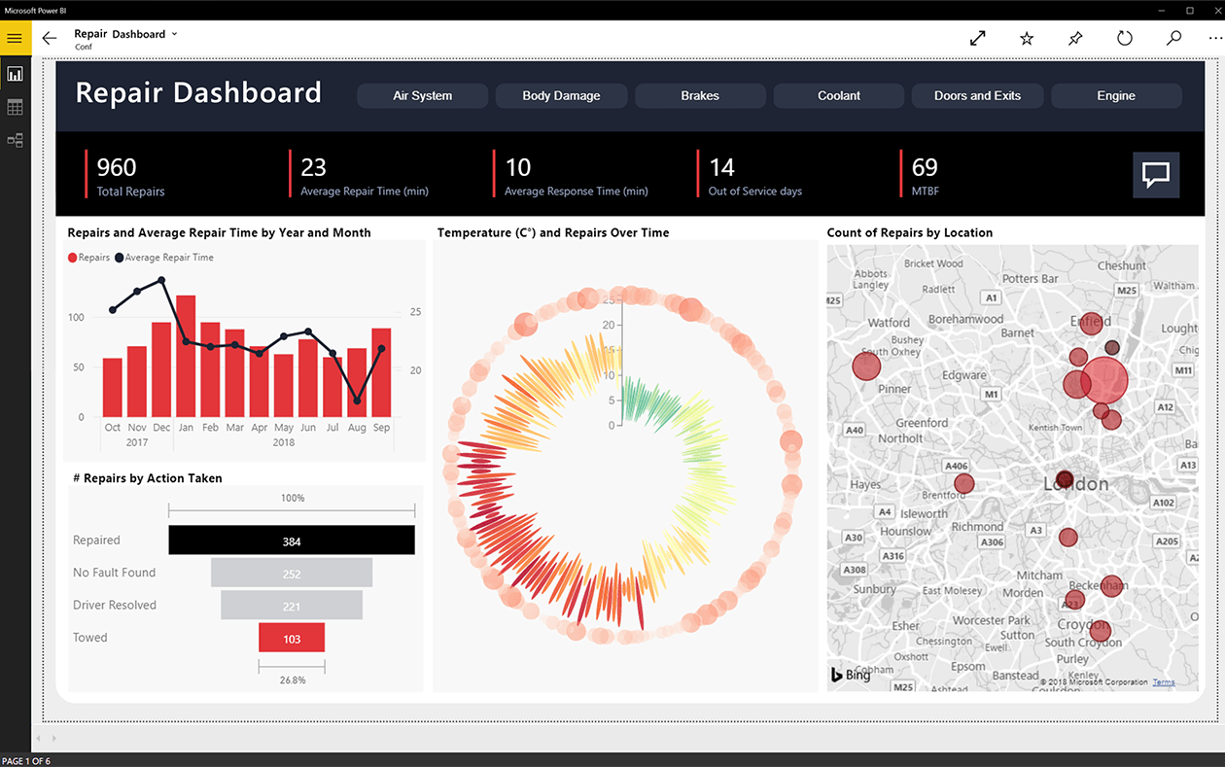
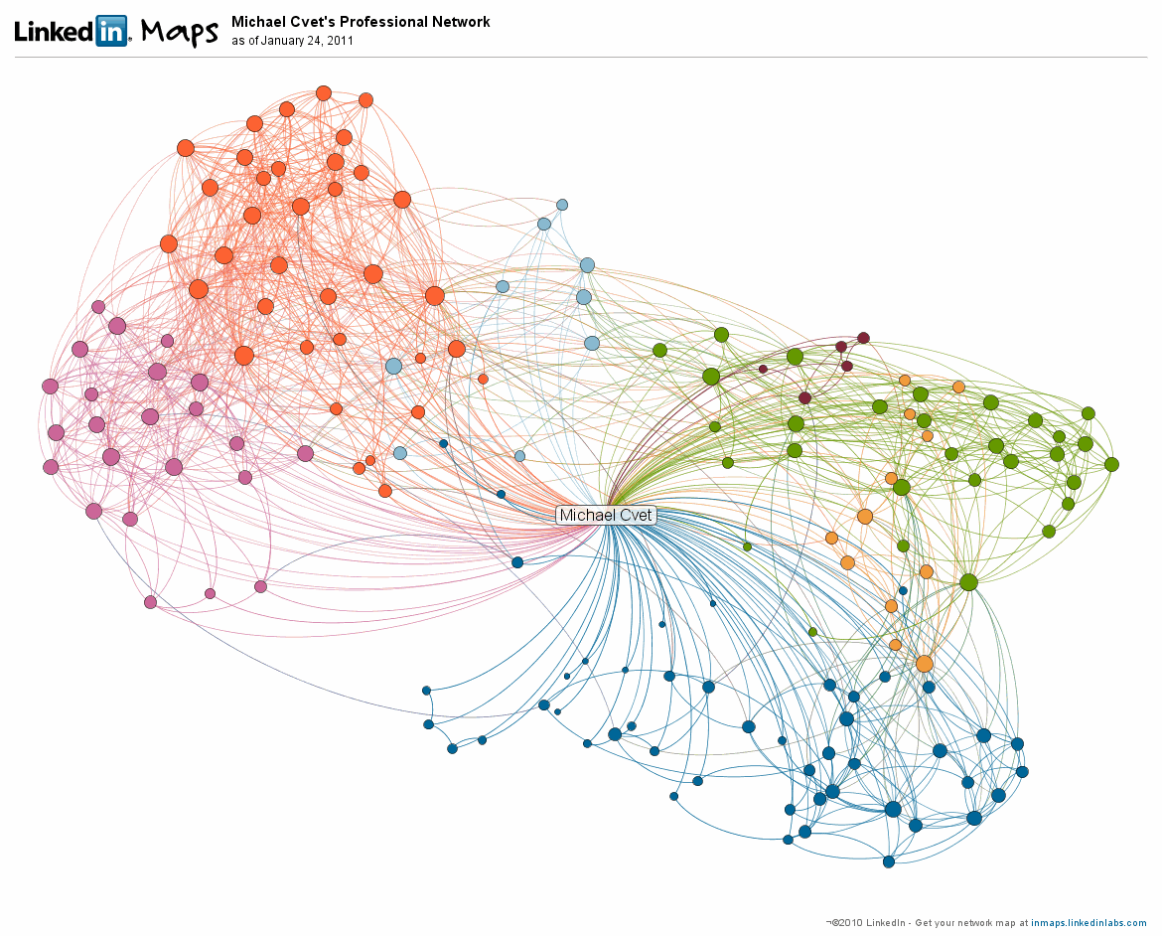
Expectativas

Slide 7
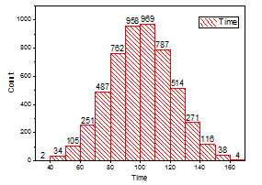
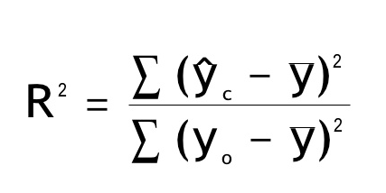
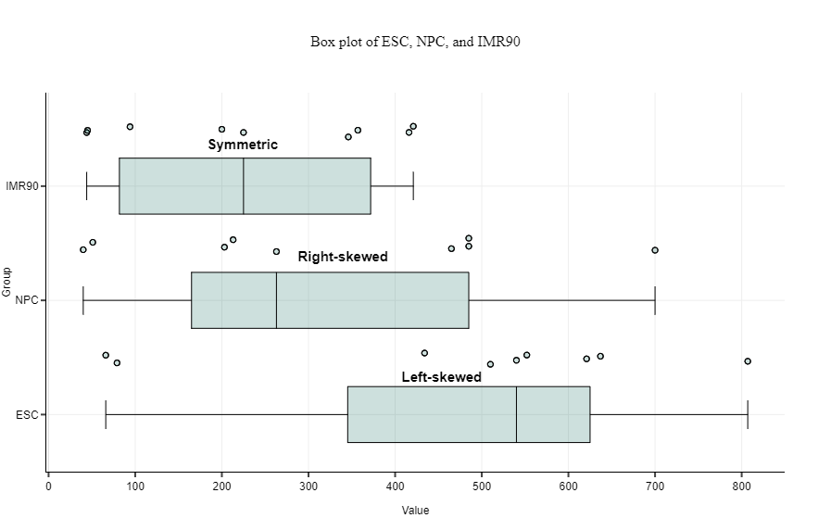
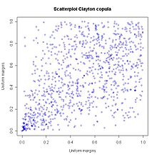
Realidad.

Slide 8


Slide 9


Slide 10
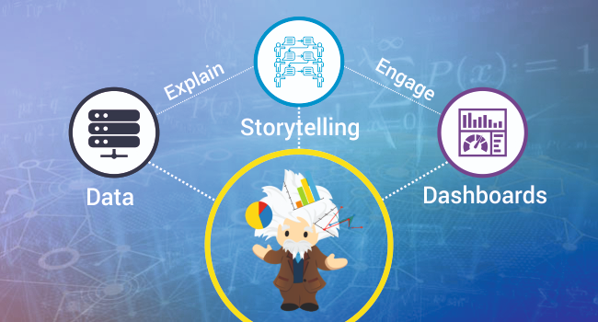
y así es como llegué a los data storytelling

Slide 11
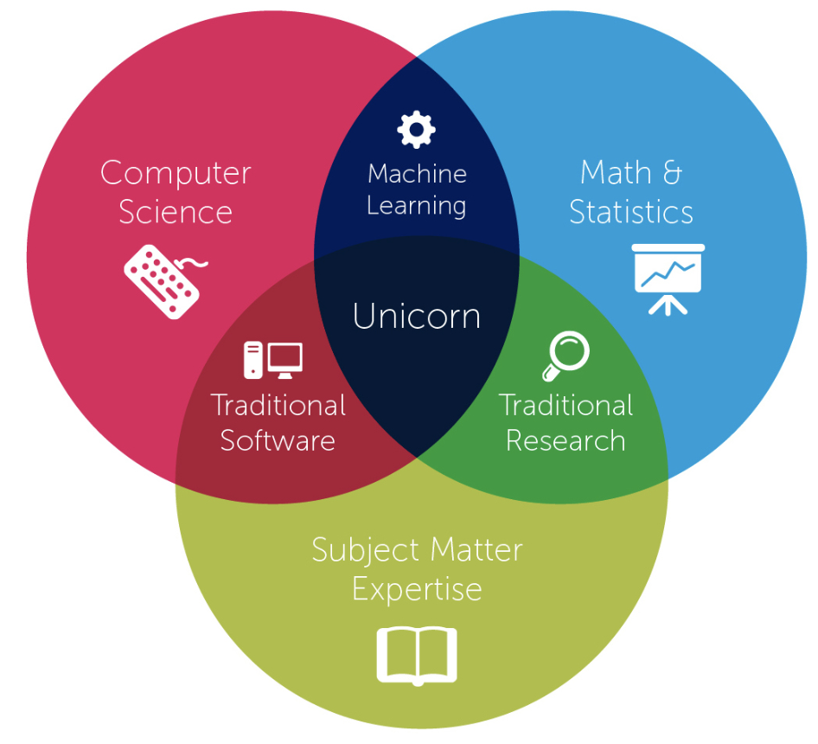
Skills de un data scientist

Slide 12

Ser un unicornio ?

Slide 13

Ser un unicornio ?

Slide 14


Ser un unicornio ?
Un Mix entre un estadístico, computólogo y pensador creativo.

Slide 15
Data Story qué?
El Data Storytelling es una herramienta que emplea la combinación de datos estadísticos y comunicación. Ayuda a las empresas contando mensajes de manera efectiva y cargados de información relevante para el público objetivo, también apoyados en instrumentos visuales y narrativos.

Slide 16
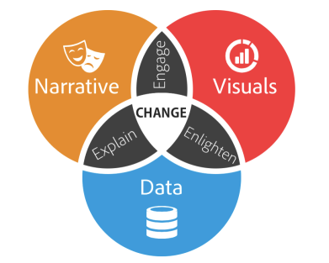
Componentes de un Data Storytelling
Notes:
Narrativa + Datos = podremos explicar qué ha pasado y por qué un insight puede ser importante. Necesitaremos contexto para entender las conclusiones por completo.
Visualización + Datos = Enlighten. Cuando añadimos una visualización a nuestros datos, podemos iluminar a nuestra audiencia con insights que no habrían visto de otra manera.
Narrativa + Visualización = Engagement. La combinación perfecta para lograr ese interés e incluso para entretener a nuestra audiencia.

Slide 17
Componentes de un Data Storytelling
Explain = Qué ha pasado y por qué un insight puede ser importante
Enlighten = Mediante la visualización se puede mostrar a la audiencia las cosas como nunca antes las habían visto
Engagement = El secreto para no aburrir con 500 gráficos.
Notes:
Narrativa + Datos = podremos explicar qué ha pasado y por qué un insight puede ser importante. Necesitaremos contexto para entender las conclusiones por completo.
Visualización + Datos = Enlighten. Cuando añadimos una visualización a nuestros datos, podemos iluminar a nuestra audiencia con insights que no habrían visto de otra manera.
Narrativa + Visualización = Engagement. La combinación perfecta para lograr ese interés e incluso para entretener a nuestra audiencia.

Slide 18
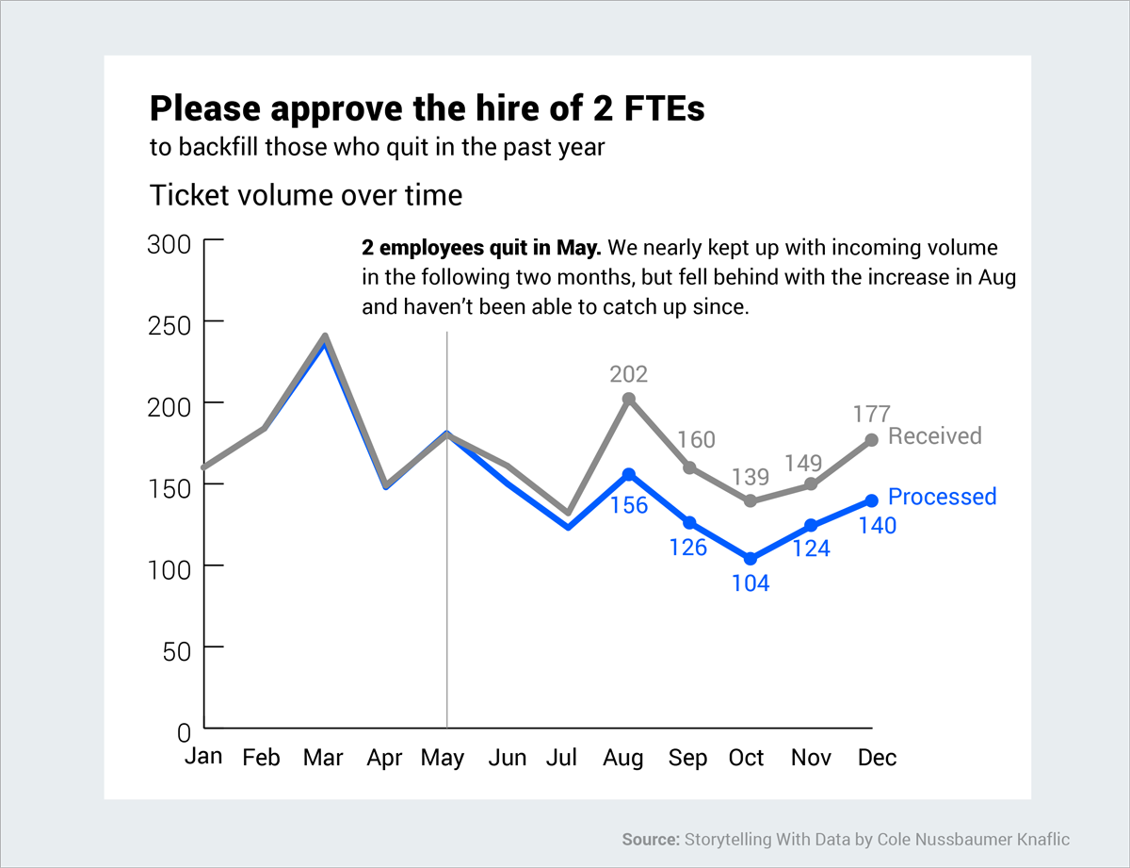
El valor del storytelling.

Slide 19
El valor del storytelling.

Slide 20


Slide 21


Slide 22

¿Qué aprendí de esa experiencia?
Ventajas de usar un Data Storytelling:
Compresión rápida de la información.
Le da sentido “humano” al resultado de la analítica.
Simplificar la información y adaptarla a un público específico.

Slide 23
Pasos para construir un Data Storytelling
¿Quién es mi público objetivo?
¿Tengo algo relevante para contar?
Organizar cómo voy a mostrar el contenido
Creación de material
Revisión final.

